Slide 1
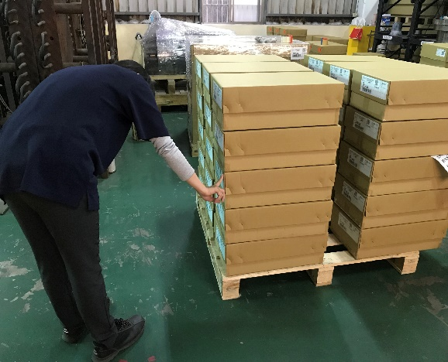
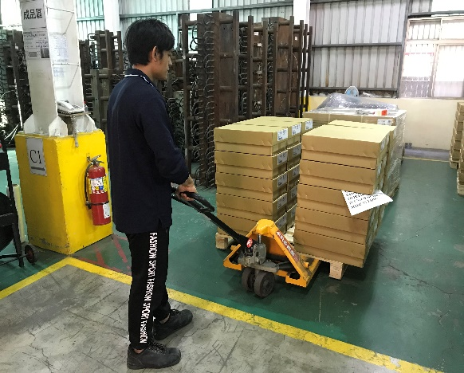
倉儲、理貨作業安全規定:
1、倉儲、理貨作業需穿戴安全鞋。
2、搬運物料人員，不要穿著拖地之長褲。
3、物料不宜以拋擲方式，遞送物料。如稍有失誤，拋出之物料即有擊傷對方之
虞，因物料拋出後，即無法控制。
4、裝載物料之手推車，應向前推進，不宜拉行（空車例外）俾可控制手推車之
重心， 同時裝載須平穩妥當，以免偏載而翻落。
5、搬運物料時應先行清除通道上之一切障礙物。
6、存放圓鐵、管料等長形物料時，勿使其伸出在行人通道上。
7、搬運體積較大之物件時，慎防物體發生碰擊，及傾倒。
8、不使用損壞的容器，與不牢固的鐵鏈、鋼索、及麻繩來進行搬運作業。
9、搬運重物應利用堆高機，或數人協同作業。
10、在放置物料之四周，應預留相當空間。俾堆高機通行。

Slide 2
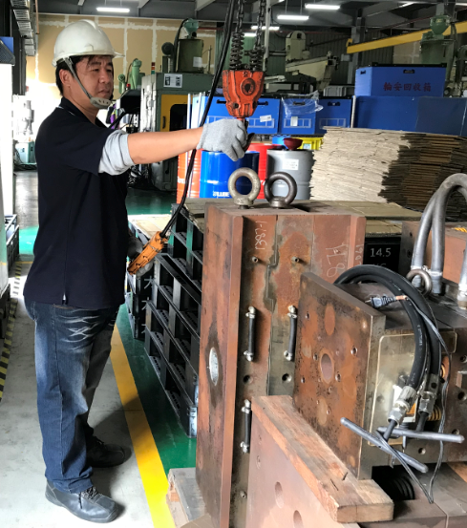
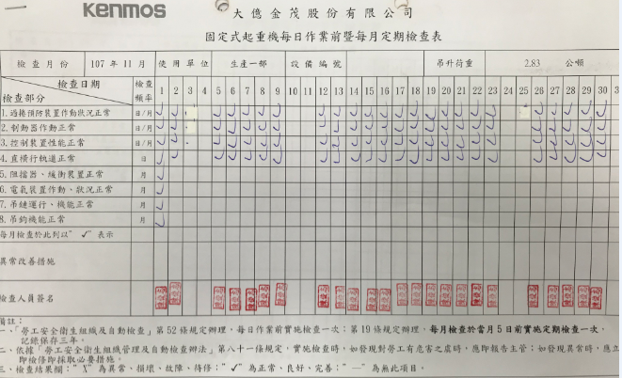
固定式起重機作業安全規定:
1、從事吊掛作業人員及吊掛指揮人員必須經特殊安全衛生訓練合格，並取得操作及
吊掛人員之安全衛生教育訓練結業証書。且合格證需於有效期限內。
2、從事起重機操作前確實執行自動檢查，確認無故障之虞，方可操作。
3、吊掛作業時，需配戴安全帽並穿著安全鞋。
4、起重機操作員在安全許可下，必須優先接受任何人所發出之緊急停止信號，立即
停止操作。
5、龐大件物品或較複雜之吊掛作業，若有多數吊掛人員同時在物件附近工作時，應
指定第一負責人綜合協調，並指揮監工作進行。
6、吊掛作業時吊荷物有銳角、稜角時會割斷吊索造成危險，應於銳角等處墊上保護
物，如管套、枕木、橡膠等以防止吊索切斷。
8、吊索已檢查發現缺陷時不可任意放置或丟棄，避免被他人誤用而發生意外，應確
實報廢並丟棄於廢物筒內。
9、對於日常吊掛作業，單位主管應負其監督責任。
10、起重機使用完畢後，應放置指定地點。

Slide 3
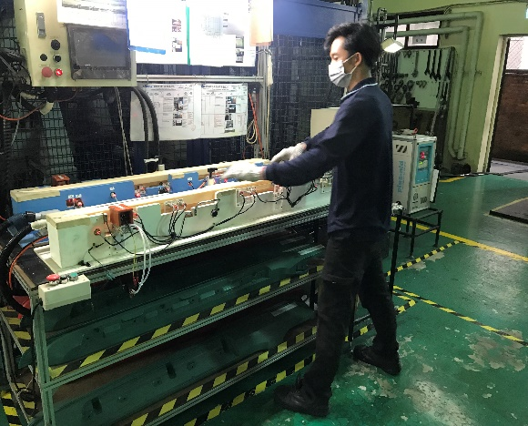
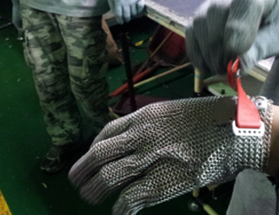
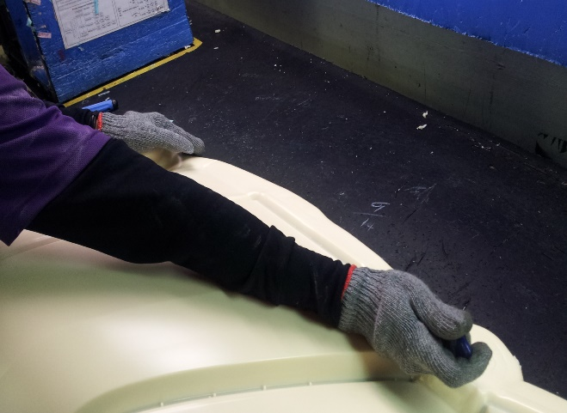
中空成型作業安全規定:
1、作業前檢查緊急停止按鈕是否確實作動、安全門警示系統正常運作。
2、中空成型作業需穿戴安全鞋、削邊作業需配戴防護手套。
3、削邊料作業依標準安全作業流程。
4、欲取下剛押出成形之產品應使用防熱手套。
5、機台運作時發現異常，需先啟動停止裝置，再行異常排除。
6、成型機台操作需夥同作業。
7、換模高架作業時，人員需配戴安全帶、安全帽。

Slide 4
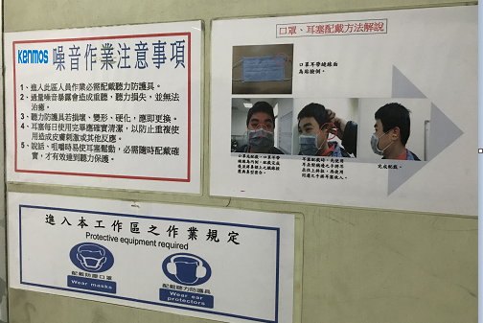
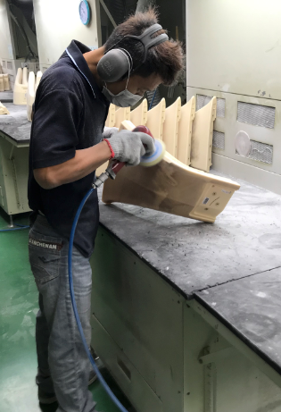
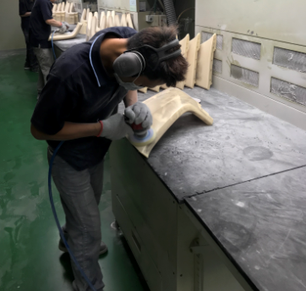
研磨室作業安全規定:
1、從事研磨作業應配戴耳塞、防塵口罩，使用後應保持其清潔，以
維護其性能。
2、工作場所嚴禁進食、吸菸。。
3、隨時保持工作場所之整潔，以防積塵過多，每日至少清掃乙次以上。
4、作業期間局部排氣裝置或整體換氣裝置不得停止運轉。
5、作業場所負責人每週應檢點通風裝置運轉狀況、員工作業情形、空
調效果及粉塵處理狀況，並每六個月實施環境測定且記錄之。
6、主管人員應隨時注意各工作埸所之噪音狀況作建議或督促勞工使用
防護具。

Slide 5
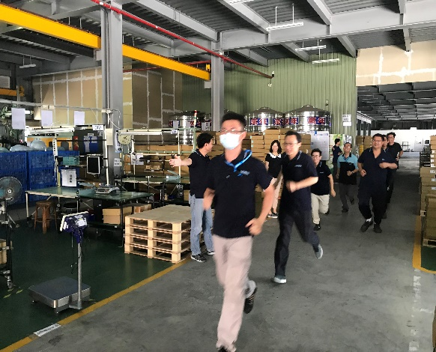
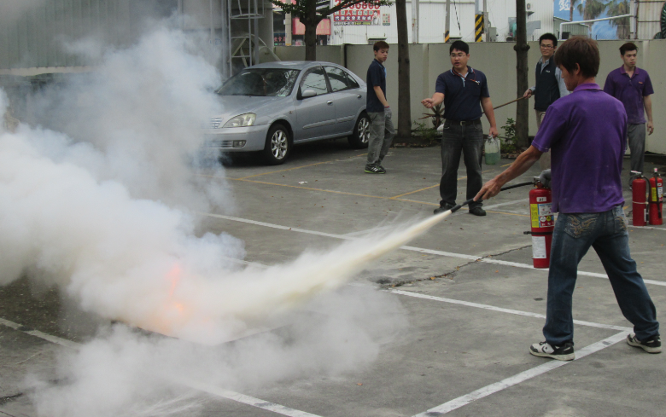
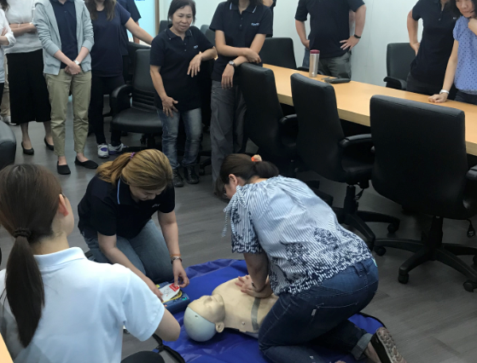
緊急應變訓練、消防器材維謢事項:
1、滅火、通報、急救、避難訓練之實施；每半年至少舉辦一次。
2、規劃緊急演練時應視實際需求，如必要時可協調外部相關單位（如消防隊、鄰
廠…）共同參與演練。
3、維護管理消防安全設備，定期每一年委託有檢查資格者（消防設備師、消防設
備士或專業機構）進行一次外觀檢查、機能檢查及綜合檢查，檢查結果並依
「消防法」規定報請當地消防機關備查。
4、依管理規定定期實施防火避難設施、消防設備、滅火器相關自動檢查。
5、消防設備、及逃生出入口周圍禁止堆放物品，並保持清潔。
6、凡屬嚴禁煙火區所設置明顯之警告牌示，每位勞工須遵守該規定。
7、各員工須知遇火警疏散時應依消防設備暨緊急疏散指示圖路線逃生。
8、滅火器材周圍半徑1公尺內嚴禁堆放物品，以防止緊急應變時阻礙取用。

